Slide 1

2020青春設計節
第一次籌備會議

Slide 2
展期：
2020年5月1日(五)-5月10日(日)
進場：
2020年4月27日(一)-4月30日(四)
退場：
2020年5月11日(一)-5月13日(三)
展場：
大勇區-P2倉庫、P3倉庫、自行車倉庫
蓬萊區-B4倉庫、B3倉庫、B6倉庫
青春設計節競賽館-P3-1倉庫

Slide 3
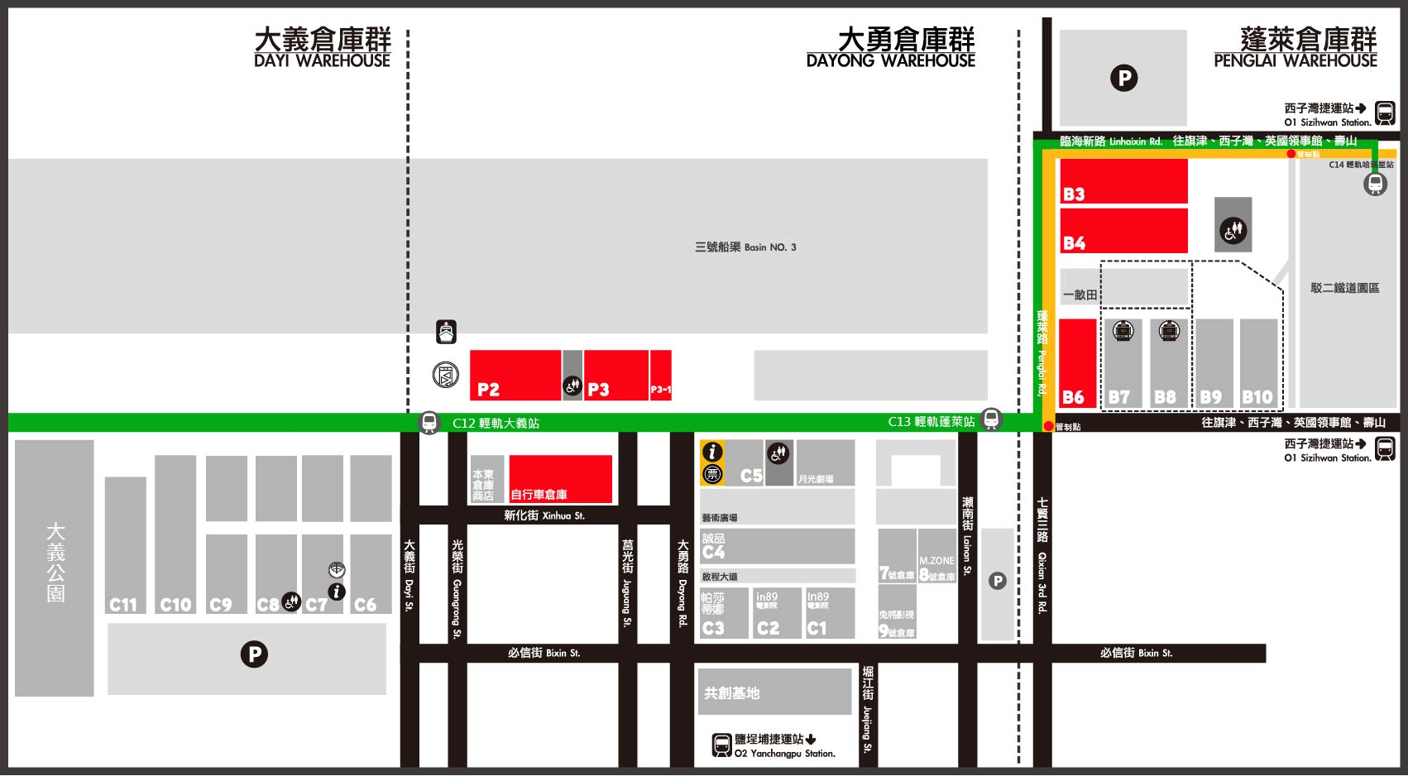

Slide 4
參展展出內容規劃
影音媒體創作、互動科技與遊戲設計、視覺傳達設計、立體造型暨產品設計、空間設計、流行時尚設計及跨領域相關設計作品皆可展出。

Slide 5
參展流程說明
官網公告
繳交報名表
第二次
籌備會
繳交場地費
三籌場勘
10/30公告辦法
以系所為單位
11/12 1000
12/03 1700
●列印線上報名表
(系主任簽章、系所印章)
●確認場地坪數
●展場位置確定
●異動協調
●競賽辦法
●免收場地費
●保證金30,000
（退場無誤後歸還保證金）
●進退場動線確認
●現場場勘
●施作細節確認

Slide 6
競賽說明
報名資格
一、參展「2020青春設計節」之國內大專院校創意設計相關科系學生。
二、凡1989年(含)之後出生，國內對設計有興趣之學生及一般人士。
競賽類別
● 視覺傳達設計類
含包裝、企業識別體系、海報、攝影、插畫、廣告等。
● 工業設計類
含生活家居用品、交通工具、設備儀器等可供量產之立
體產品設計作品。
● 時尚工藝設計類
含服裝、飾品及配件、珠寶、金屬工藝、纖維編織工藝
等。
● 互動科技與遊戲設計類
含數位遊戲、桌遊、實體遊具、行動應用軟體設計、
AR/VR互動科技、互聯網應用、互動科技藝術等。
● 建築與空間設計類
含建築設計、室內設計、景觀建築設計、都市計畫、
公共空間規劃等。

Slide 7
競賽說明
以個人或團隊為單位個別線上報名
上傳資料及圖片
青春設計節-創意設計競賽
金
銀
銅
優勝
100,000
50,000
30,000
20,000

Slide 8
拋出想法
翻轉傳統製作流程
專案團隊輔導
打造屬於你的行銷策略
踏入市場的第一步
從青春開始，集眾人之力
青春設計節官網
http://www.ydf.org.tw/
高雄市政府文化局 / 范先生
高雄市鹽埕區大勇路1號
07-5214899#522
ydfpier2@gmail.com

Slide 9

拋出想法
翻轉傳統製作流程
專案團隊輔導
打造屬於你的行銷策略
踏入市場的第一步
從青春開始，集眾人之力

